Slide 1
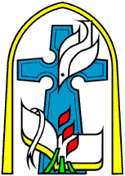
e
seus
significados
Conhecendo
nossa
logomarca

Slide 2
Em reunião do antigo Supremo Concílio (atual Assembleia Geral) realizada em São Paulo – SP, de 25 a 30 de janeiro de 1987, foi adotada a nova logomarca para a igreja nacional.

Slide 3
Em reunião do antigo Supremo Concílio (atual Assembleia Geral) realizada em São Paulo – SP, de 25 a 30 de janeiro de 1987, foi adotada a nova logomarca para a igreja nacional.
Fruto de longo e cuidadoso trabalho, o desenho escolhido fora criado com o objetivo de:

Slide 4
Em reunião do antigo Supremo Concílio (atual Assembleia Geral) realizada em São Paulo – SP, de 25 a 30 de janeiro de 1987, foi adotada a nova logomarca para a igreja nacional.
Fruto de longo e cuidadoso trabalho, o desenho escolhido fora criado com o objetivo de:
Comunicação imediata;

Slide 5
Em reunião do antigo Supremo Concílio (atual Assembleia Geral) realizada em São Paulo – SP, de 25 a 30 de janeiro de 1987, foi adotada a nova logomarca para a igreja nacional.
Fruto de longo e cuidadoso trabalho, o desenho escolhido fora criado com o objetivo de:
Comunicação imediata;
Identificar a denominação;

Slide 6
Em reunião do antigo Supremo Concílio (atual Assembleia Geral) realizada em São Paulo – SP, de 25 a 30 de janeiro de 1987, foi adotada a nova logomarca para a igreja nacional.
Fruto de longo e cuidadoso trabalho, o desenho escolhido fora criado com o objetivo de:
Comunicação imediata;
Identificar a denominação;
Simetria agradável.

Slide 8
A Bíblia, a Palavra de Deus, é o centro do culto e a base da Igreja.

Slide 9
A Bíblia, a Palavra de Deus, é o centro do culto e a base da Igreja.
O que faz a igreja ser igreja é a pregação da palavra. (João Calvino)

Slide 10
A Bíblia, a Palavra de Deus, é o centro do culto e a base da Igreja.
O que faz a igreja ser igreja é a pregação da palavra. (João Calvino)
Pai, santifica-os na verdade; a Tua Palavra é a Verdade (João 17.17)

Slide 11
A Bíblia, a Palavra de Deus, é o centro do culto e a base da Igreja.
O que faz a igreja ser igreja é a pregação da palavra. (João Calvino)
Pai, santifica-os na verdade; a Tua Palavra é a Verdade (João 17.17)
A edificação da Igreja se faz apenas pela pregação da Palavra no poder do Espírito. (Calvino)

Slide 12
A Bíblia, a Palavra de Deus, é o centro do culto e a base da Igreja.
O que faz a igreja ser igreja é a pregação da palavra. (João Calvino)
Pai, santifica-os na verdade; a Tua Palavra é a Verdade (João 17.17)
A edificação da Igreja se faz apenas pela pregação da Palavra no poder do Espírito. (Calvino)
Toda Escritura é inspirada por Deus e útil para o ensino, para a repreensão, para a correção, para a educação na justiça, a fim de que o homem de Deus seja perfeito e perfeitamente habilitado para toda boa obra. (I Tm 3.16,17)

Slide 13
A Bíblia, a Palavra de Deus, é o centro do culto e a base da Igreja.
O que faz a igreja ser igreja é a pregação da palavra. (João Calvino)
Pai, santifica-os na verdade; a Tua Palavra é a Verdade (João 17.17)
A edificação da Igreja se faz apenas pela pregação da Palavra no poder do Espírito. (Calvino)
Toda Escritura é inspirada por Deus e útil para o ensino, para a repreensão, para a correção, para a educação na justiça, a fim de que o homem de Deus seja perfeito e perfeitamente habilitado para toda boa obra. (I Tm 3.16,17)
A cor branca, indica a pureza da Palavra de Deus; o amarelo-ouro, sua preciosidade, seu valor

Slide 15
A Sarça Ardente, representa a vocação, o chamado à missão da Igreja.

Slide 16
A Sarça Ardente, representa a vocação, o chamado à missão da Igreja.
Remete-nos ao chamado de Moisés em Êxodo 3, quando o SENHOR o vocaciona para libertar o povo de Deus da escravidão.
Da mesma forma, o SENHOR nos vocaciona, como igreja, para chamar os cativos à liberdade em Cristo Jesus.

Slide 17
A Sarça Ardente, representa a vocação, o chamado à missão da Igreja.
Remete-nos ao chamado de Moisés em Êxodo 3, quando o SENHOR o vocaciona para libertar o povo de Deus da escravidão.
Da mesma forma, o SENHOR nos vocaciona, como igreja, para chamar os cativos à liberdade em Cristo Jesus.
Antigo símbolo usado pelas Igrejas Reformadas.
Usada pela primeira vez pelo huguenotes em 1583, em seu 12º sínodo nacional, na França. O lema então adotado, "Flagor non consumor" ("Sou queimado, mas não consumido") Uma referência à igreja sofredora que ainda assim sobrevive.

Slide 18
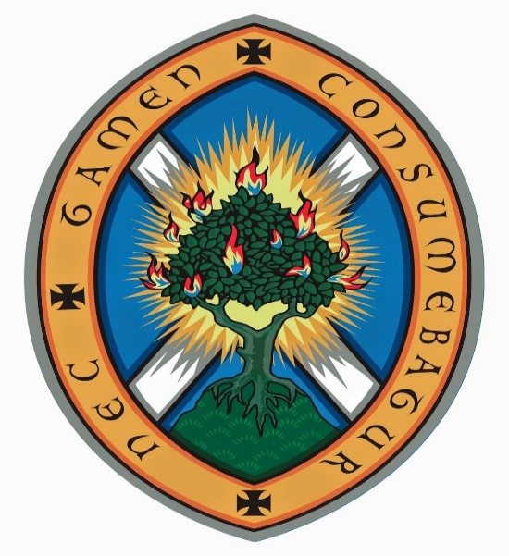
A Sarça Ardente, representa a vocação, o chamado à missão da Igreja.
Remete-nos ao chamado de Moisés em Êxodo 3, quando o SENHOR o vocaciona para libertar o povo de Deus da escravidão.
Da mesma forma, o SENHOR nos vocaciona, como igreja, para chamar os cativos à liberdade em Cristo Jesus.
Antigo símbolo usado pelas Igrejas Reformadas.
Usada pela primeira vez pelo huguenotes em 1583, em seu 12º sínodo nacional, na França. O lema então adotado, "Flagor non consumor" ("Sou queimado, mas não consumido") Uma referência à igreja sofredora que ainda assim sobrevive.
É o símbolo da IP da Escócia desde 1690, (com o lema "Nec tamen consumebatur" - E não se consumia), da IP da Irlanda (com o lema "Ardens sed virens" - Queimando mas florescendo), da IP do Canadá, da Austrália, da Nova Zelândia, de Taiwan, de Singapura, da Malásia e outras.

Slide 19
A Sarça Ardente, representa a vocação, o chamado à missão da Igreja.
A cor vermelha, na sarça em chamas, simboliza o sofrimento de Cristo e Seu sangue derramado;
O verde, no lenho, inspira a vida e traz a esperança numa Igreja cada vez mais forte e voltada para sua Missão.

Slide 21
A Cruz Celta, tradicional símbolo presbiteriano, representa a vitória de Jesus sobre a morte, é a salvação da Igreja.

Slide 22
A Cruz Celta, tradicional símbolo presbiteriano, representa a vitória de Jesus sobre a morte, é a salvação da Igreja.
Certamente a palavra da cruz é loucura para os que se perdem, mas para nós que somos salvos, poder de Deus (I Co 1.18)

Slide 23
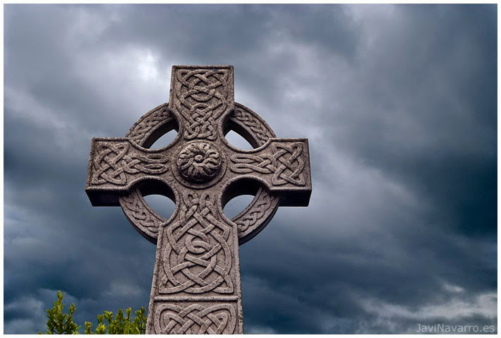
A Cruz Celta, tradicional símbolo presbiteriano, representa a vitória de Jesus sobre a morte, é a salvação da Igreja.
Certamente a palavra da cruz é loucura para os que se perdem, mas para nós que somos salvos, poder de Deus (I Co 1.18)
Segundo a tradição, esse modelo de cruz já existia entre os povos celtas antes mesmo da chegada do cristianismo na região. Fora adotada pelos cristãos do Reino Unido e levada ao mundo como símbolo de sua fé.

Slide 24
O azul, cor característica do presbiterianismo, evoca a majestade de Deus.
A Cruz Celta, tradicional símbolo presbiteriano, representa a vitória de Jesus sobre a morte, é a salvação da Igreja.
Certamente a palavra da cruz é loucura para os que se perdem, mas para nós que somos salvos, poder de Deus (I Co 1.18)
Segundo a tradição, esse modelo de cruz já existia entre os povos celtas antes mesmo da chegada do cristianismo na região. Fora adotada pelos cristãos do Reino Unido e levada ao mundo como símbolo de sua fé.

Slide 26
A Pomba, representa a descida do Espirito Santo, é o poder e os dons da igreja

Slide 27
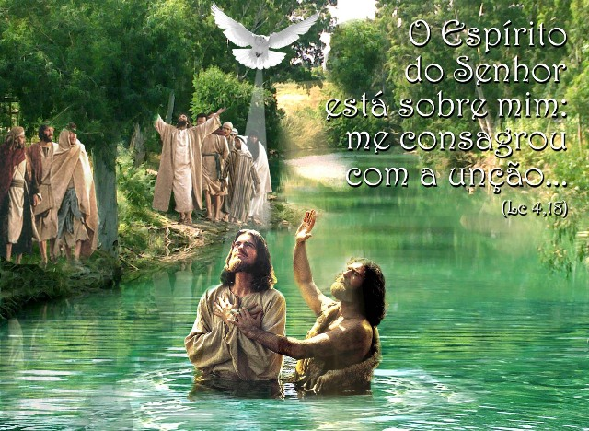
A Pomba, representa a descida do Espirito Santo, é o poder e os dons da igreja
O cor branca, representa a pureza do Espírito Santo de Deus.

Slide 28
A Pomba, representa a descida do Espirito Santo, é o poder e os dons da igreja
O cor branca, representa a pureza do Espírito Santo de Deus.
Mas recebereis poder ao descer sobre vós o Espírito Santo, e sereis minhas testemunhas tanto em Jerusalém, como em toda a Judéia e Samaria, e até aos confins da terra. (At 1.8)
Ora, os dons são diversos, mas o Espírito é o mesmo. (I Co 12.4)

Slide 30
O Peixe. Alguns entendem que representa os novos filhos na fé, os frutos da Igreja.

Slide 31
O Peixe. Alguns entendem que representa os novos filhos na fé, os frutos da Igreja.
Disse-lhes Jesus: Vinde após mim e eu vos farei pescadores de homens. Mc 1.17

Slide 32
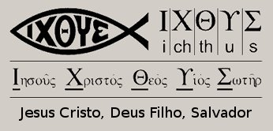
O Peixe. Alguns entendem que representa os novos filhos na fé, os frutos da Igreja.
Disse-lhes Jesus: Vinde após mim e eu vos farei pescadores de homens. Mc 1.17
Antigo símbolo cristão, representa o nome de Jesus em grego na forma de acróstico.

Slide 33
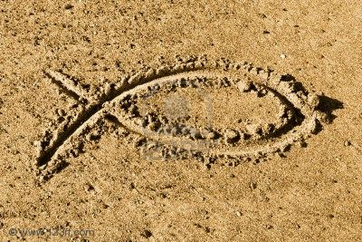
O Peixe. Alguns entendem que representa os novos filhos na fé, os frutos da Igreja.
Disse-lhes Jesus: Vinde após mim e eu vos farei pescadores de homens. Mc 1.17
Antigo símbolo cristão, representa o nome de Jesus em grego na forma de acróstico.

Slide 35
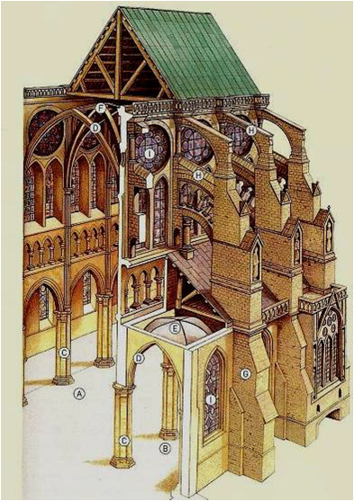

Slide 36
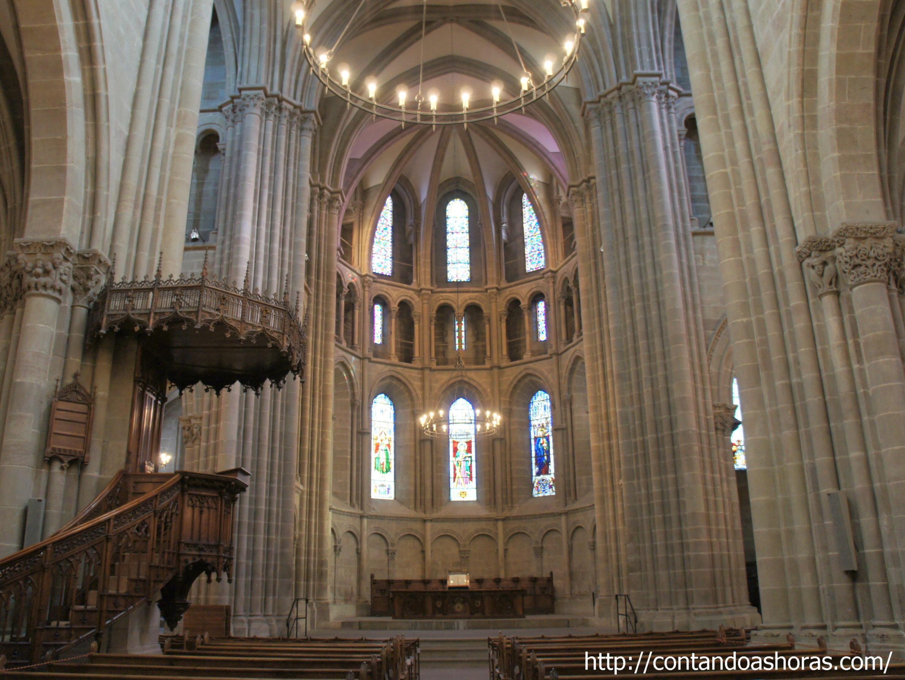
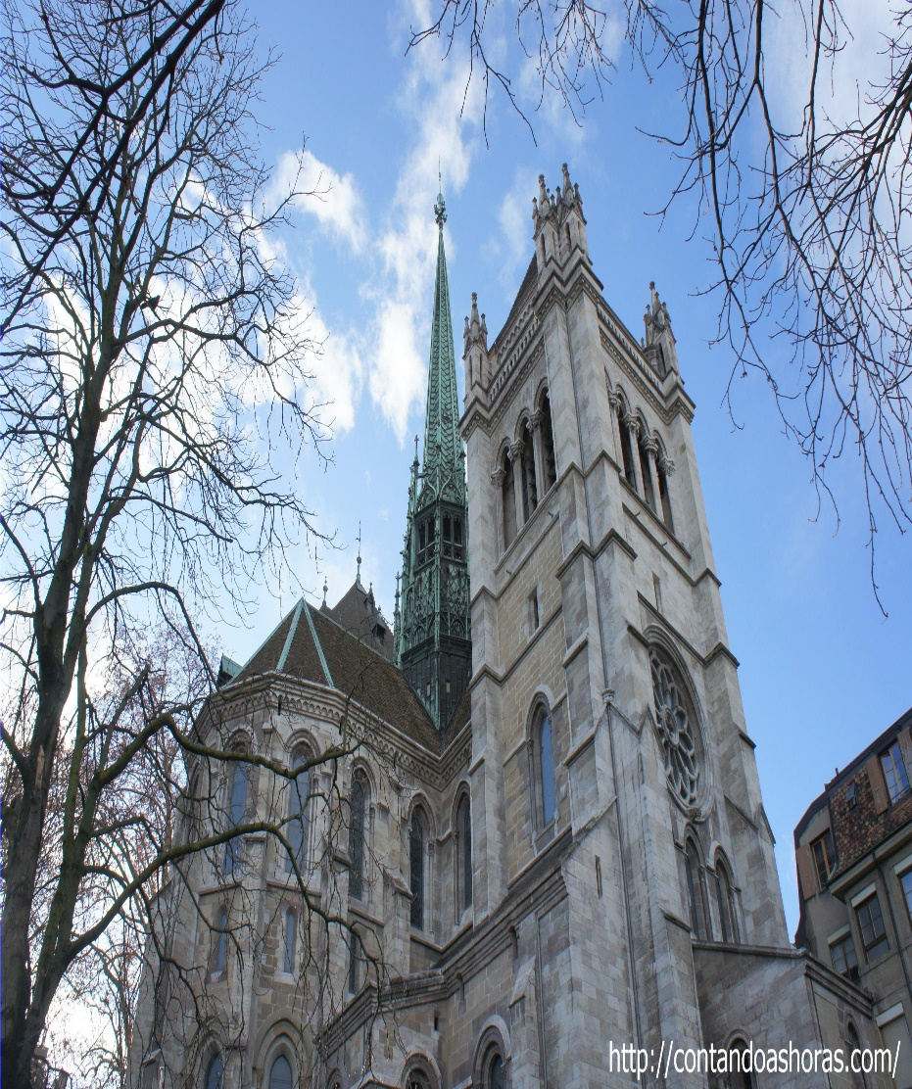
Igreja de Saint-Pierre, Genebra, Suiça. Onde Calvino foi pastor

Slide 37
O Portal Gótico, (com o arco ogival) contornando todo o conjunto, representa a Igreja. Esta, criada por Cristo, traz em seu coração todos esses símbolos, todas essas dádivas de Deus.

Slide 38
O Portal Gótico, (com o arco ogival) contornando todo o conjunto, representa a Igreja. Esta, criada por Cristo, traz em seu coração todos esses símbolos, todas essas dádivas de Deus.
O amarelo-ouro, no portal gótico, é a cor da realeza, da purificação, da celebração e da vibração de uma Igreja em Missão.

Slide 39
O Portal Gótico, (com o arco ogival) contornando todo o conjunto, representa a Igreja. Esta, criada por Cristo, traz em seu coração todos esses símbolos, todas essas dádivas de Deus.
O amarelo-ouro, no portal gótico, é a cor da realeza, da purificação, da celebração e da vibração de uma Igreja em Missão.
Edificados sobre o fundamento dos apóstolos e profetas, sendo ele mesmo a pedra angular; no qual todo edifício, bem ajustado, cresce para santuário dedicado ao Senhor, no qual também vós juntamente estais sendo edificados para habitação de Deus no Espírito. (Ef 2.20-22)

Slide 40
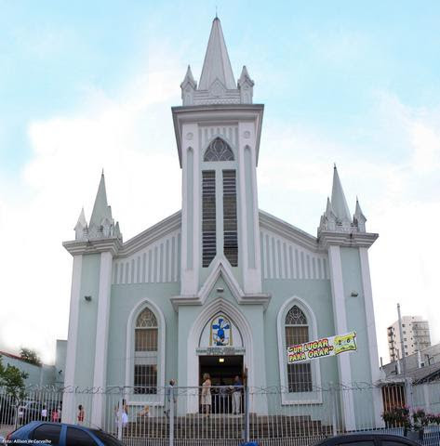
A IGREJA ESTÁ FIRMADA EM CRISTO - CTP 410
Samuel J. Stone Trad. João Wilson Faustini
A igreja está firmada em Cristo, seu Senhor,
Que, pela água e o verbo, criou de novo o amor.
Buscou-a como a noiva, do céu aqui desceu,
Comprou-a com seu sangue e a vida assim nos deu.
Eleita pelos povos, mas tem um só Senhor,
Tem uma fé e origem, Jesus, o Salvador.
Bendiz somente a um nome, uma esperança tem
E só de um pão partilha, que a graça deu também.
Por entre sofrimentos da guerra divinal,
A igreja a paz espera, paciente até o final.
E, na visão gloriosa que a fé conquistará,
A igreja vitoriosa em Deus descansará.
Mas, neste mundo, a igreja é unida ao trino Deus
E a muitos outros santos, que em paz estão nos céus.
Felizes são os salvos! Que a nós também Senhor,
Contigo a paz gozemos do eterno lar de amor.
Por:
Presb. Levi Antonio Alves
SOLI DEO GLORIA

